Slide 1
Proyecto de Señalamiento
Planeación. Es necesario conocer los planes de desarrollo a nivel nacional, municipal y local en los siguientes rubros: infraestructura carretera, desarrollo económico, industrial, de vivienda, turísticos u otros que se consideren oportunos, dependiendo de las regiones que cruza la vialidad, con el fin de contar con los elementos técnicos para identificar la importancia y magnitud de los polos generadores-atractores de tránsito y así tener una visión objetiva para el corto, mediano y largo plazos.

Slide 2
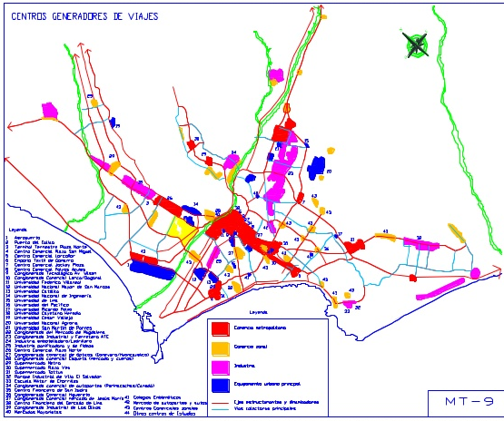
Proyecto. En función de las zonas atractoras-generadoras de viajes, caracterizándolas según su tipo, se identifican las intersecciones a nivel y a desnivel que conforman la carretera o vialidad urbana para tener la referencia exacta y así determinar las distancias correspondientes a cada destino para su consideración en el proyecto respectivo. También se debe tomar en cuenta el proyecto geométrico de la vía, así como los considerandos para la operación del tránsito, en los cuales se basó el proyectista de las características geométricas, que incluye velocidades de proyecto por tramos, intersecciones, cruces de escolares o peatones a nivel, vueltas en U, o a la izquierda, etc

Slide 3
Construcción. En esta etapa, se debe verificar que todas las señales se ubiquen correctamente conforme a lo indicado en el proyecto de señalización elaborado, constatando que las señales confirmativas se encuentren en su posición y con el kilometraje correcto. Cerciorándose que todas las marcas, señales, puntos de referencia y todos aquellos elementos que fueron instalados para la construcción de la vía sean retirados o borrados antes de iniciar la operación de la misma.
Operación. Se pondrá especial atención para actualizar el señalamiento al momento en que la vía en cuestión se vea alterada por cambios sustantivos que modifiquen las condiciones de operación originales.

Slide 4
Proyectos integrales:
Los proyectos de señalización, de dispositivos de seguridad y de señalamiento y dispositivos para protección en zonas de obras viales, deben estar sujetos al cumplimiento de todos los lineamientos establecidos en el presente Manual.
Los proyectos deben ser integrales ya que toman en cuenta todos los aspectos específicos relacionados con el señalamiento y dispositivos de seguridad por instalar y que contemplen todas las situaciones a que se enfrentará el usuario de la vía.

Slide 5
Los proyectos de señalización, de dispositivos de seguridad y de señalamiento y dispositivos para protección en zonas de obras viales, deben estar sujetos al cumplimiento de todos los lineamientos establecidos en el presente Manual.
Los proyectos deben ser integrales ya que toman en cuenta todos los aspectos específicos relacionados con el señalamiento y dispositivos de seguridad por instalar y que contemplen todas las situaciones a que se enfrentará el usuario de la vía

Slide 6
Planos de planta del proyecto de señalamiento
Los proyectos de señalamiento se deben expresar en planos en planta, en los que además de la geometría de la vialidad, se representen en forma esquemática todos los elementos del señalamiento y de los dispositivos.
Los planos en planta se deben elaborar para tramos de vialidad a escala adecuada, que permita la legibilidad de los elementos que integran el proyecto de señalamiento, por ejemplo 1:1,000 ó 1:500 y de manera independiente para cada intersección a nivel o desnivel, estacionamiento, plaza de cobro o para los casos particulares que así lo ameriten.

Slide 7
Representación del proyecto de señalamiento vertical
En los planos de planta el señalamiento vertical se representará como se indica en el ejemplo , en la que se muestran esquemáticamente todas las señales verticales indicando para cada una su ubicación, clave y dimensiones.
Para el caso de tramos de vialidad, ya sean de carreteras o vialidades urbanas, la localización se debe indicar mostrando el kilometraje donde se instalará la señal; para entronques la ubicación se debe mostrar con las distancias entre señales, debidamente referenciadas.

Slide 8
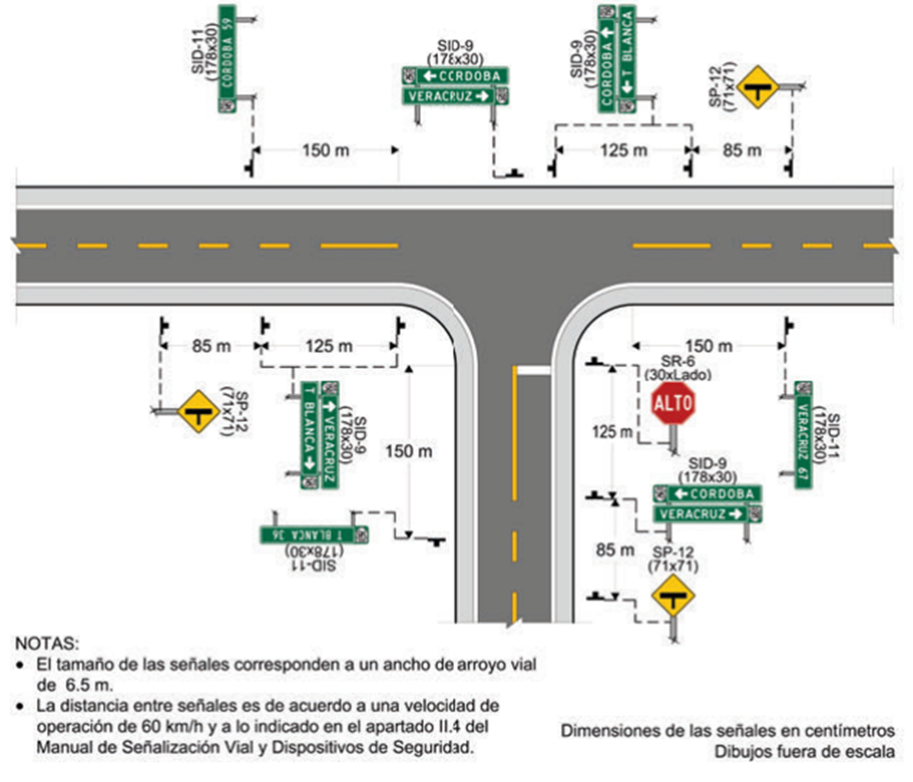
Ejemplo de representación del proyecto de señalamiento vertical en un entronque

Slide 9
Representación del proyecto de señalamiento horizontal
En los planos en planta el señalamiento horizontal se debe representar como se puede observar en las figuras, en la que se muestran esquemáticamente todas las marcas en el pavimento, guarniciones, estructuras y objetos adyacentes a la superficie de rodadura y otros dispositivos como reductores de velocidad, vibradores, botones, etc., indicando para cada uno de ellos los kilometrajes donde principia y termina cada raya o la posición de los símbolos, flechas u otros dispositivos; los detalles del señalamiento horizontal, se presentan por aparte en el plano, indicando características, tales como: la clave, forma, dimensiones y color.

Slide 10
Ejemplo de representación del proyecto de señalamiento horizontal

Slide 11
Representación combinada del proyecto de señalamiento horizontal y vertical
En los planos en planta se pueden representar los señalamientos vertical y horizontal de manera combinada, se tendrá cuidado, cuando se opte por esta alternativa, que el señalamiento vertical y horizontal sea completamente claro para que no se produzca confusión en la lectura de los planos.

Slide 12
Representación de los dispositivos de seguridad
En los planos en planta, los dispositivos de seguridad se deben representar de tal manera que se muestren esquemáticamente todos los tipos de barreras, las secciones extremas, los tipos de amortiguadores de impacto, y los alertadores de salida de la vialidad, indicándose:
El tipo del elemento de seguridad con sus características generales, geométricas y los detalles necesarios para su ejecución en obra.
Las estaciones donde principian o terminan los tipos de barrera, transiciones, secciones extremas, y alertadores de salida de la vialidad. Los amortiguadores de impacto se ubican en relación con el elemento rígido con el que se pretende evitar la colisión.
se ejemplifica la representación de estos elementos en un plano para proyecto, se debe prestar atención a la inclusión de los detalles de los elementos que se indican en los puntos anteriores

Slide 13
Ejemplo de representación combinada del proyecto de señalamiento horizontal y vertical

Slide 14
Cuadro resumen de señales, especificaciones generales y particulares
En los planos se debe presentar un cuadro con el resumen de las señales verticales, horizontales, de dispositivos de seguridad y de todos aquellos elementos que se requieren instalar, en el que se indique, entre otros conceptos: tipo de señal, dispositivo, clave, color, dimensiones, cantidad y unidad, asimismo se debe indicar las especificaciones generales y particulares para la fabricación e instalación, refiriendo en su caso las normas que apliquen.
Si el proyecto contempla señales con leyendas se deben hacer planos que indiquen para cada señal el texto que llevan, las dimensiones, geometría y distribución de cada letra, número o símbolo que la integran, así como toda aquella información referente a la fabricación de las señales.

Slide 15
Cuadro resumen de señales, especificaciones generales y particulares
Para cada señal elevada o, en su caso, diagramática se deben elaborar los planos estructurales y de cimentación para sus estructuras de soporte, indicando las características geométricas de cada uno de sus elementos, así como de las conexiones entre ellos. Se debe agregar un cuadro en el que se muestren las cantidades de obra para cada estructura y un cuadro en el que se especifiquen las características de resistencia, calidad y acabado de cada elemento y de la estructura en su conjunto.

Slide 16
Representación del proyecto de dispositivos de canalización e iluminación
En los planos en planta los dispositivos de canalización se deben representar de forma que muestren esquemáticamente todos los dispositivos de canalización indicando para cada uno su ubicación, tipo y dimensiones; para el caso en que se requiera iluminación nocturna, en los planos se deben representar los dispositivos luminosos relacionados con el señalamiento y elementos de canalización, y de manera independiente la iluminación propia de la obra.

